Slide 1
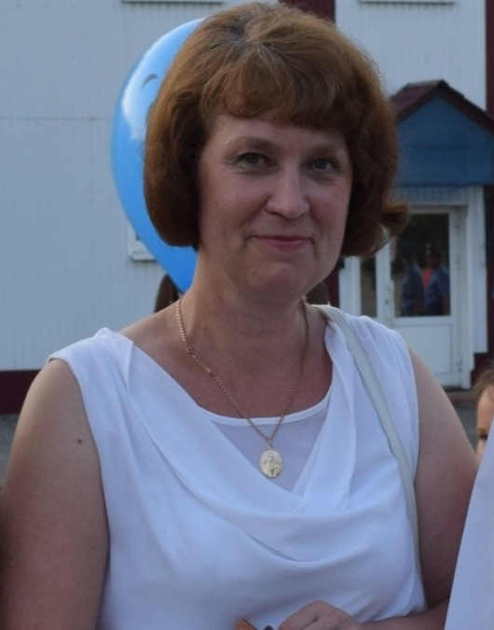

Использование ИКТ на уроках русского языка и литературы и во внеурочное время
Из опыта работы
учителя русского языка и литературы МБОУ «Парапинская СОШ»
Сергиной Анны Ивановны

Slide 2


Педагогическое кредо:
Девиз :
Работать творчески, давая знания.
Учить учиться- вот мое призвание!
?
Учить учиться – и учиться учить
Будьте сами искателями, исследователями.
Если не будет огонька у вас, вам никогда не зажечь его у других.
В.Сухомлинский

Slide 3


Гипотеза
Если
Коллектив обучающихся
, то
результат
Заинтересованность предметом
ИКТ способы +ИКТ
технологии
и проектные методики
Сформирована информационная компетентность
Нестандартные задания
+
Основа – мотивоционные компоненты
(психологический комфорт, ситуация успеха)

Slide 4
Цель использования ИКТ
- усилить образовательные эффекты;
-повысить качество усвоения материала;
-построить индивидуальные образовательные траектории учащихся;
-осуществить дифференцированный подход к учащимся с разным уровнем готовности к обучению;
-организовать одновременно детей, обладающих различными способностями и возможностями
-наполнить уроки новым содержанием;
-развивать творческий подход к окружающему миру, любознательность учащихся;
-формировать элементы информационной культуры;
-прививать навыки рациональной работы с компьютерными программами;
-поддерживать самостоятельность в освоении компьютерных технологий

Slide 5
Внедрение ИКТ осуществляется по направлениям:
Работа с программами MS Office (Word, Power Point, Microsoft Publisher).
Создание презентаций
к урокам.
Разработка и использование собственных методических пособий
Работа с ресурсами
Интернет.
Использование готовых обучающих программ
Работа с интерактивной доской

Slide 6

Методы
поисковые (учебно-иследовательская деятельность);
творческие (информационные проекты, игры);
проблемно-развивающие;
программного
обучения;
интерактивные;
практические (тренинги, проекты);
наочные
(фото, видео, мультимедиа )
Методы
обработки информации:
сбор, организация, сохранение, обработка, презентация

Slide 7







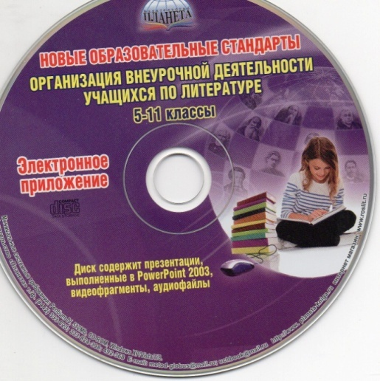
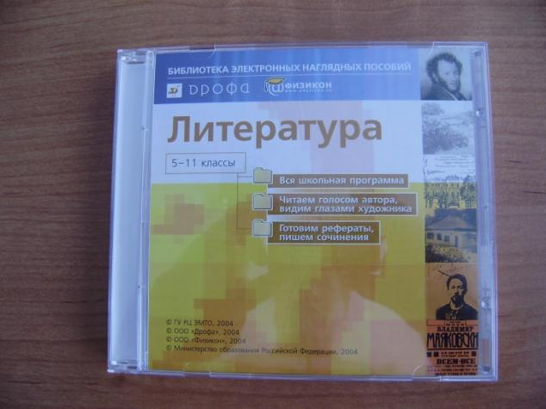


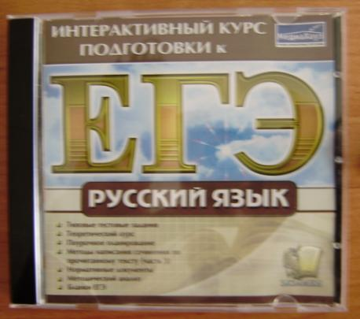
Использую готовые обучающие программы

Slide 8
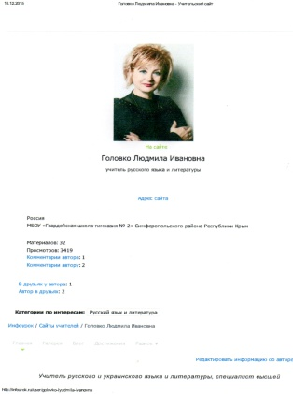
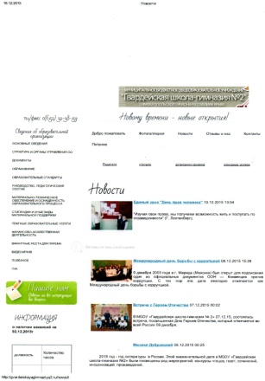
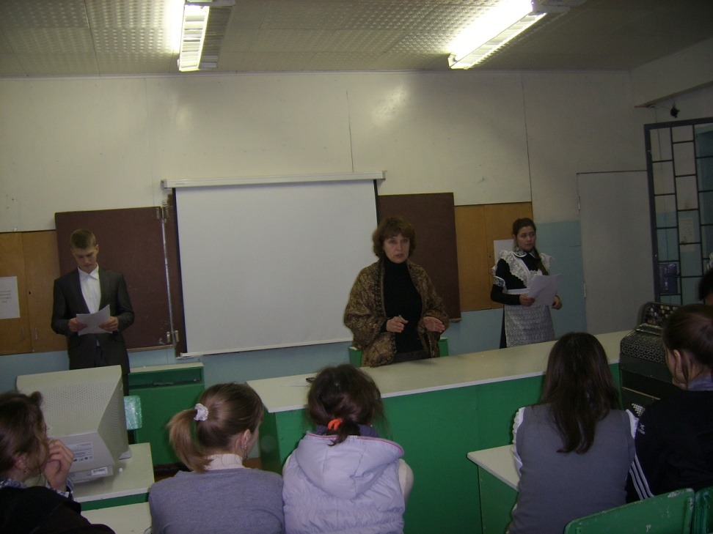
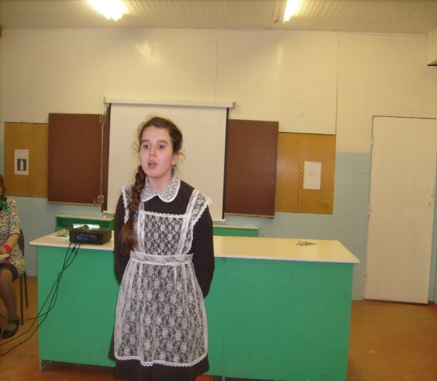
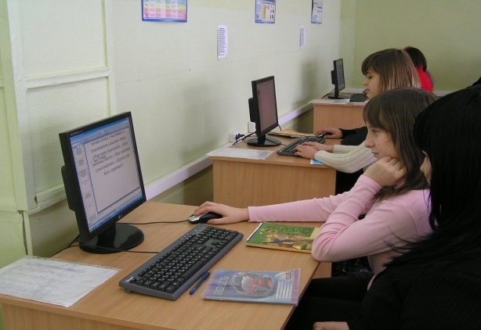
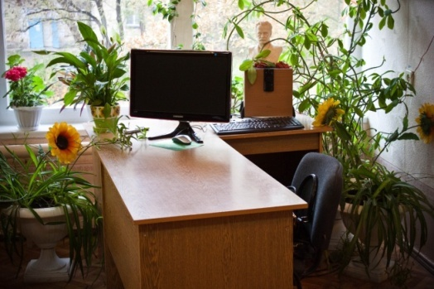
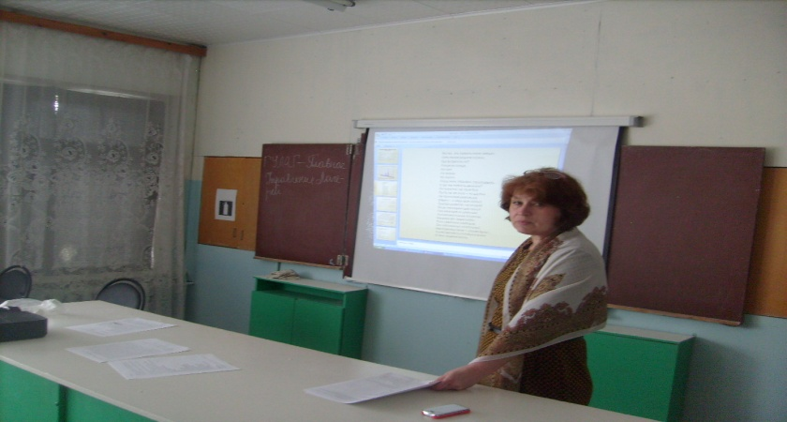
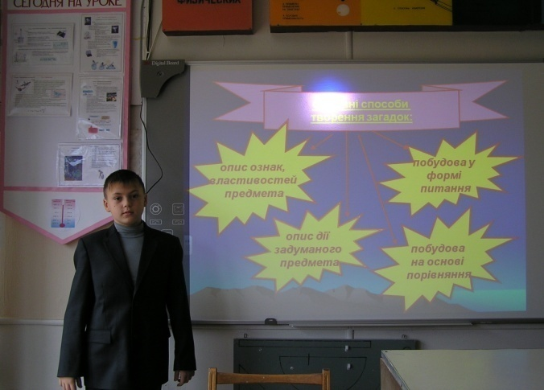
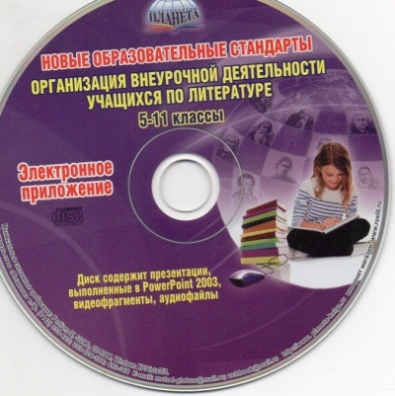
Пути использования ИКТ
Сайт
Интернет – ресурсы
Воспитательные
мероприятия
Урок с использованием ИКТ
Мультимедийная
презентация, проект
Готовые
программы

Slide 9
Результаты анкетирования учащихся 6-7 классов
«Каким должен быть современный урок?» (фрагмент)
- На уроке обязательно должны использоваться ИКТ
- Я лучше запоминаю материал, представленный в форме презентации
Я хочу принять участие в исследовательской работе и подготовить презентацию

Slide 10

Преимущества использования
ИКТ
Делают обучение более эффективным.
Способствуют индивидуализации обучения.
Повышается мотивация обучения.
Активизируется познавательная деятельность учащихся.
Обеспечивается оперативность и объективность контроля.
Дают педагогу возможность для построения индивидуальных образовательных траекторий учащихся.
Облегчает деятельность педагога и создают эффективную обратную связь.
Способствуют развитию у учащихся продуктивных функций и психических процессов.
Повышается интерес к к изучаемому предмету.

